Slide 1
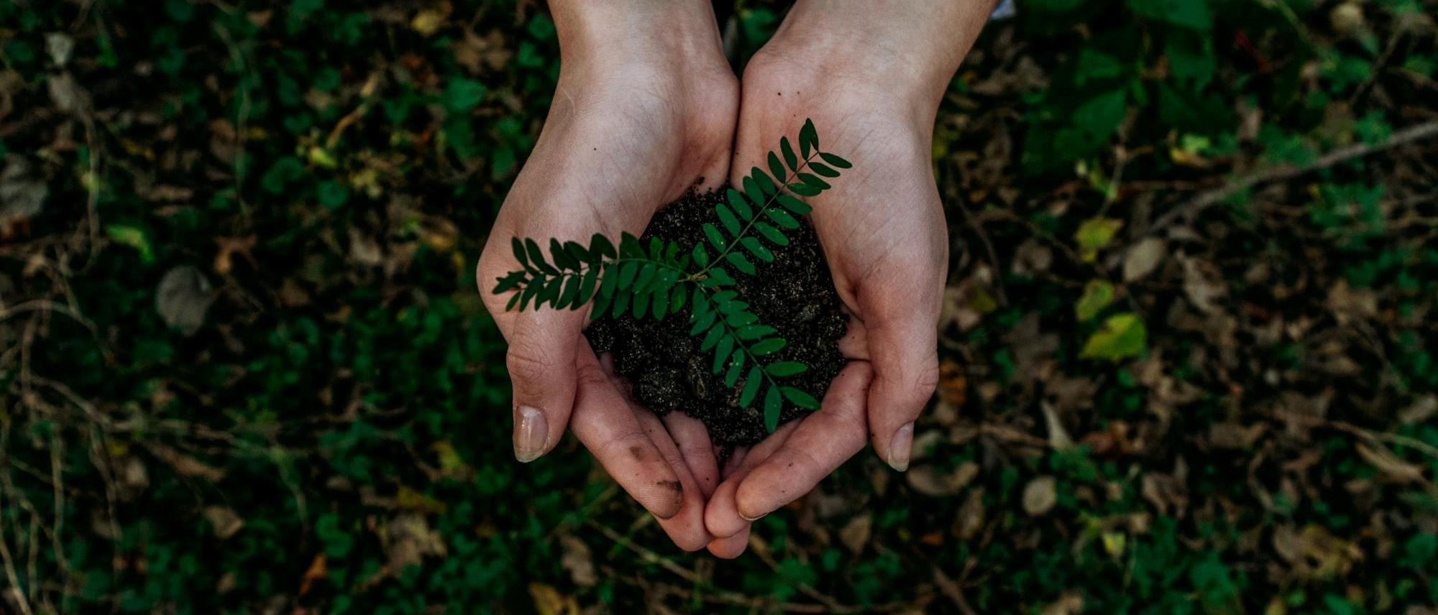
Varför ska vi bry oss om klimatet?
Klimatförändringar
Väder
Förutsättningar för mänskligt liv
Komplext klimatsystem
IPCC – FNs klimatpanel
Notes:
Bild 1:
Om klimatet ändras förändras både vädret och förutsättningarna för mänskligt liv. Några effekter av klimatförändringarna är fler värmeböljor, ökade skyfall och stormar, smältande glaciärer, stigande havsnivåer och fler skogsbränder.
Vårt klimatsystem är komplext. Det består av atmosfären, hydrosfären (vatten), kryosfären (is och snö), litosfären (jordskorpan) och biosfären (de levande organismerna). Redan 1896 gjorde den svenske fysikern Svante Arrhenius beräkningar av hur människans utsläpp av koldioxid skulle kunna påverka jordens temperatur.
När forskare räknar på hur stora utsläpp av växthusgaser som människan har gjort och hur bland annat temperaturen har påverkats så utgår FN:s klimatpanel IPCC från år 1850. Sedan dess har jordens medeltemperatur till 2020 ökat med drygt en grad och människans utsläpp står för den största påverkan
Alla de 17 globala målen för hållbar utveckling har koppling till klimatet. Klimatförändringar påverkar bland annat vår hälsa, tillgång till mat och vatten, biologisk mångfald och ojämlikheten mellan världens länder

Slide 2
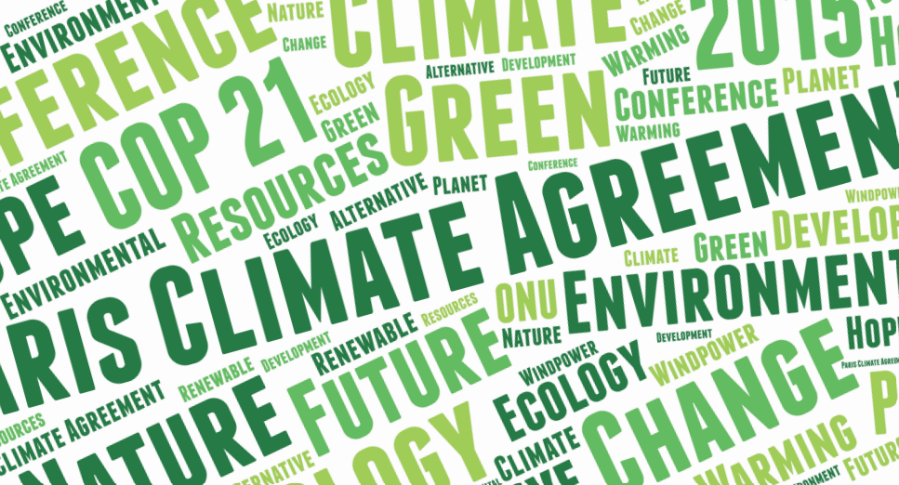
Parisavtalet – globalt avtal om klimatpåverkan
Parisavtalet från 2015
Åtgärdsplaner förnyas var femte år
Årligt möte – COP
COP 26 i Glasgow
Notes:
Bild 2:
2015 beslutade världens länder om ett nytt globalt klimatavtal, Parisavtalet. Målet med avtalet är att hålla den globala uppvärmningen långt under 2 grader, med sikte på 1,5 grad. Alla länder som har skrivit under avtalet ska ta fram nationella åtgärdsplaner som ska stämmas av och förnyas vart femte år. Enligt Parisavtalet ska också höginkomstländer bistå låginkomstländer till både utsläppsminskningar och anpassningsåtgärder.
Ända sedan FN:s klimatarbete påbörjades 1995 hålls ett årligt möte som heter Conference of the Parties och förkortas COP. Inför COP 26 i Glasgow i november 2021 skulle ländernas åtgärdsplaner ha förnyats. Ländernas tidigare åtgärdsplaner har inte räckt till för att minska utsläppen av växthusgaser till de nivåer som är nödvändiga för att klara målet om en global uppvärmning under 2 grader.
FN:s klimatpanel IPCC kom i augusti 2021 med en rapport som visar att människans utsläpp innebär att vi går mot en varmare värld med mer extremväder.

Slide 3
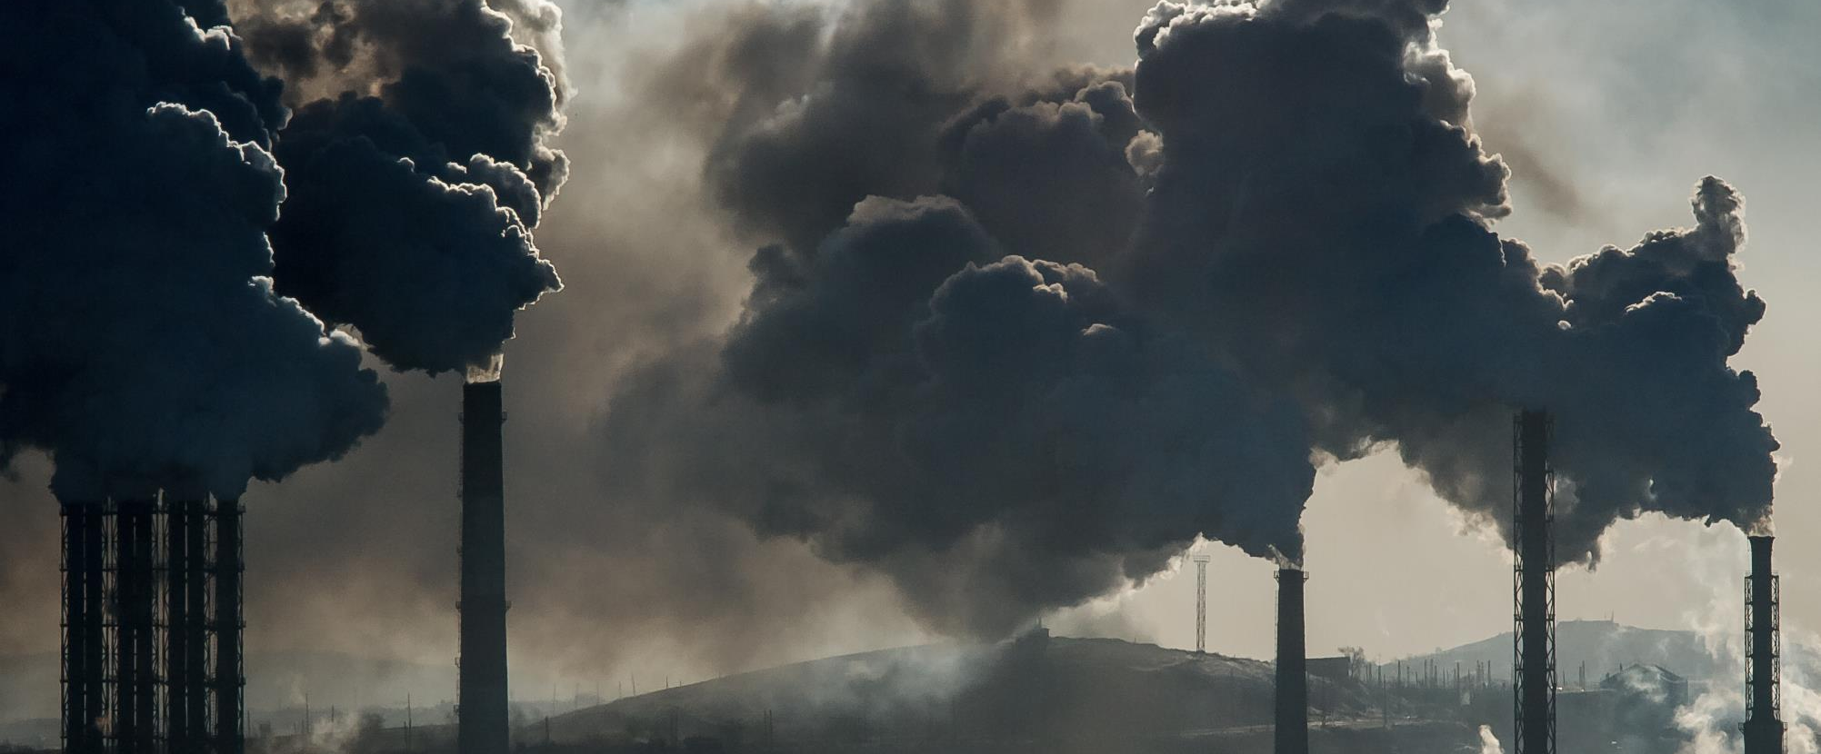
Hur går det med utsläppen?
Scenarier från IPCCs rapport
Utsläpp av växthusgaser
Måste halveras varje årtionde
Notes:
Bild 3:
I den senaste rapporten från FN:s klimatpanel IPCC finns grafer som visar hur våra historiska och kommande utsläpp av koldioxid har och kan komma att påverka vårt klimat och jordens medeltemperatur. Av rapportens scenarier är det bara scenariot med de lägsta utsläppen som klarar Parisavtalets mål om att långsiktigt ligga under två graders höjning av medeltemperaturen fram till år 2100.
När människan förbränner fossila bränslen som lagrats sedan länge ökar vi mängden växthusgaser. En del av dessa tas upp av växter och hav men när det kommer ett tillskott från kol, olja och naturgas så rubbas balansen och växthuseffekten. Därmed höjs medeltemperaturen, vilket förändrar livsförutsättningarna.
För att klara av Parisavtalets mål och inte riskera en alltför stor höjning av den globala medeltemperaturen måste de globala utsläppen av växthusgaser halveras varje årtionde
För att minska utsläppen behöver vi ha energi med minimal klimatpåverkan. Genom delmål 7.2 i Agenda 2030 har världens länder åtagit sig att väsentligen öka andelen förnybar energi till 2030.

Slide 4
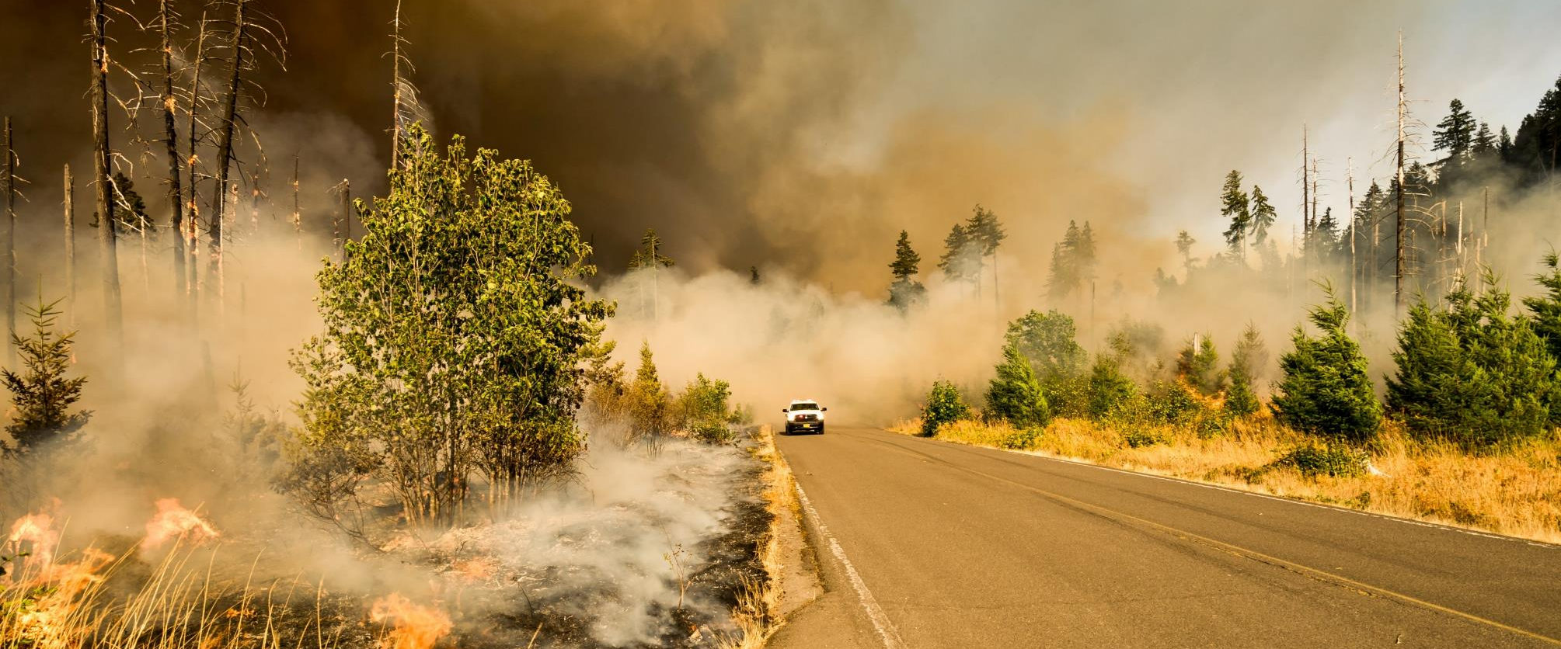
Så tar vi itu med klimatförändringarna
Klimatrelaterade naturkatastrofer
Åtgärder mot skadorna
Stärka naturens egna möjligheter
Anpassa samhällen
Notes:
Bild 4:
Vi ser redan i dag en ökad risk för klimatrelaterade naturkatastrofer. Under de senaste åren har världen drabbats av orkaner, översvämningar, skyfall, skogsbränder, värmeböljor och smältande glaciärer. Det senaste decenniet är det varmaste som uppmätts.
Även om de fossila utsläppen helt upphör kommer klimatförändringarna att fortsätta. Det innebär att det krävs stärkta åtgärder för att motverka skadorna av katastrofer relaterade till klimatförändringarna under lång tid framöver.
Dessa åtgärder omfattar att stärka naturens egna möjligheter att buffra kol genom att stärka jordens kolsänkor som bland annat skogar, våtmarker och marina ekosystem. Vi behöver också anpassa våra samhällen till stormar, ökande regnmängder, havsnivåhöjningar, värmeböljor och ökad risk för bränder. Vi kan behöva bygga vallar mot havsnivåhöjningar eller flytta bebyggelse som riskerar att översvämmas
Delmål 13.1 handlar om att världens länder har åtagit sig att stärka motståndskraften mot och förmågan till anpassning till klimatrelaterade faror och naturkatastrofer.

Slide 5
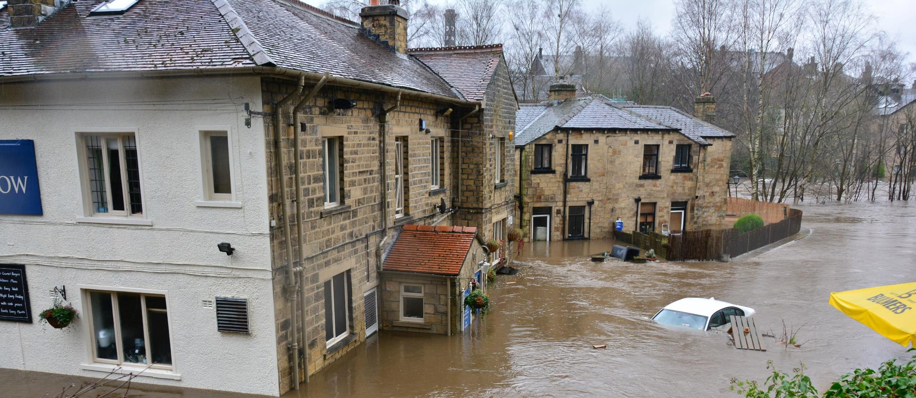
Klimaträttvisa
Länder drabbas olika
Bidrar olika mycket till klimatförändringarna
Internationell finansiering
Europa – högst utsläpp
Mänskliga rättigheter
Notes:
Bild 5:
Vi behöver också genomföra åtgärder som ger de länder som redan i dag drabbas hårdast av klimatförändringarna stöd att rusta sina samhällen mot orkaner, havsnivåhöjningar och värmeböljor. Länder som ofta inte har varit de som bidragit mest till klimatförändringarna. Här behövs bättre internationell finansiering men också att bidrag med kunskap och tekniska lösningar.
Den historiska utsläppsstatistiken visar att det är vi i Europa som har släppt ut mest fossila växthusgaser sedan mitten av 1700-talet. Då började vi i de europeiska länderna använda kol inom industrin och därför är det hos oss som de stora utsläppsminskningarna måste ske i första hand.
För att uppnå klimaträttvisa för oss som lever i dag och för kommande generationer behöver vi också leva upp till de mänskliga rättigheterna och öka både jämställdheten och jämlikheten inom och mellan alla världens länder.
UNFCC (United Nations Climate Change: https://unfccc.int/ ): Som ett led i arbetet för att bekämpa klimatförändringarna ska 100 miljarder dollar årligen betalas in till den gröna klimatfonden för att bidra till utvecklingsländernas klimatarbete. Läs mer i delmål 13A

Slide 6
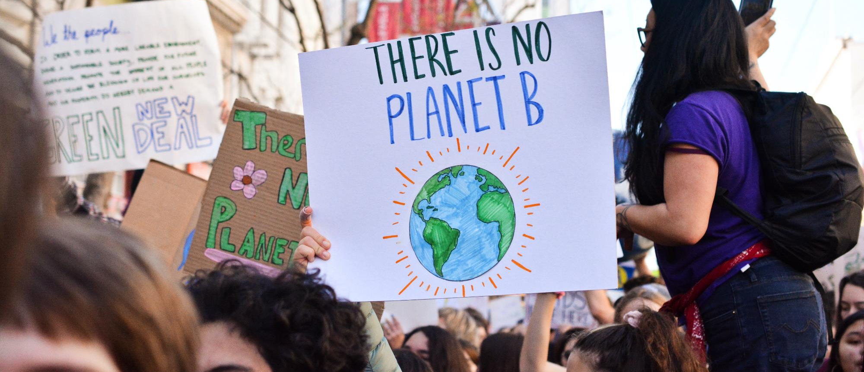
Hur kan du bidra till klimatarbetet?
Notes:
Bild 6:
För att minska vår klimatpåverkan krävs stora samhällsförändringar. Du kan delta i arbetet genom att undersöka eller kontakta dina lokala politiker och fråga hur din kommun och region medverkar till att nå det svenska klimatmålet om nettonollutsläpp till 2045.
Ungefär en tredjedel av våra inhemska utsläpp kommer från industrin, en tredjedel från transporterna och en tredjedel från övriga delar av samhället. Drygt hälften av våra konsumtionsbaserade utsläpp sker i andra länder.
Du kan själv försöka leva mer klimatvänligt genom att till exempel resa så fossilfritt som möjligt, äta mer vegetariskt och handla hållbart. Men de stora utsläppsminskningarna måste ske genom att vi ställer om våra energisystem till förnybar energi och blir mer resurseffektiva.
Att engagera sig i civilsamhällsorganisationer som FN-förbundet eller politiskt är också något som kan bidra till de nödvändiga förändringarna.

Slide 7
Diskussionsfrågor
Hur märker vi av klimatförändringar i Sverige?
Vilka delar av samhället kan göra mer för att motverka klimatförändringar?
Vilka tycker ni bär det största ansvaret för klimatförändringarna?
Känner ni att man lyssnar och tar in ungdomars oro och frustration kring klimatförändringar i samhället?
Hur tror ni att samhället kommer att se tillbaka på nutiden om 25 år gällande klimatförändringar?
Notes:
Bild 7 – Diskussionsfrågor
Hur märker vi av klimatförändringar i Sverige?
Vilka delar av samhället kan göra mer för att motverka klimatförändringar?
Vilka tycker ni bär det största ansvaret för klimatförändringarna?
Känner ni att man lyssnar och tar in ungdomars oro och frustration kring klimatförändringar i samhället?
Hur tror ni att samhället kommer att se tillbaka på nutiden om 25 år gällande klimatförändringar?

Slide 8
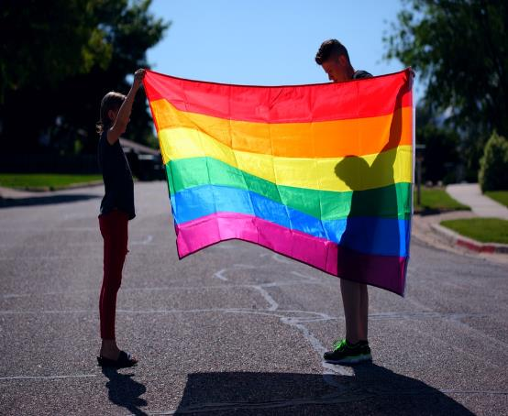
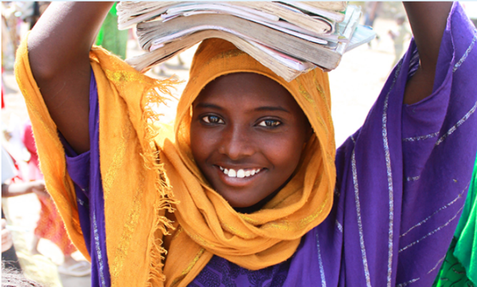
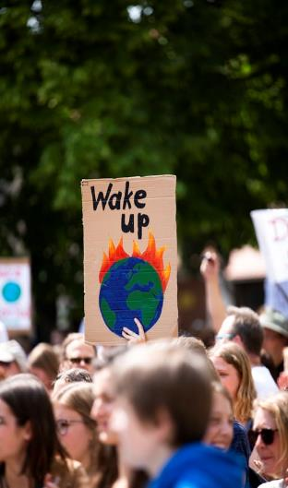
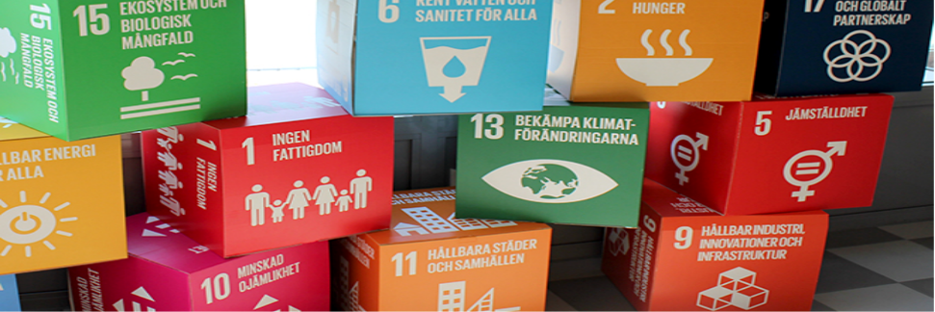
En bättre värld
Notes:
Bild 8 – En bättre värld
Avslutningsbild

